Slide 1

Mestrado Profissional em Computação
Uece-IFCE
Disciplina: Protocolos
Chico Anysio
Óleo sobre tela 60x40 cm

Slide 2
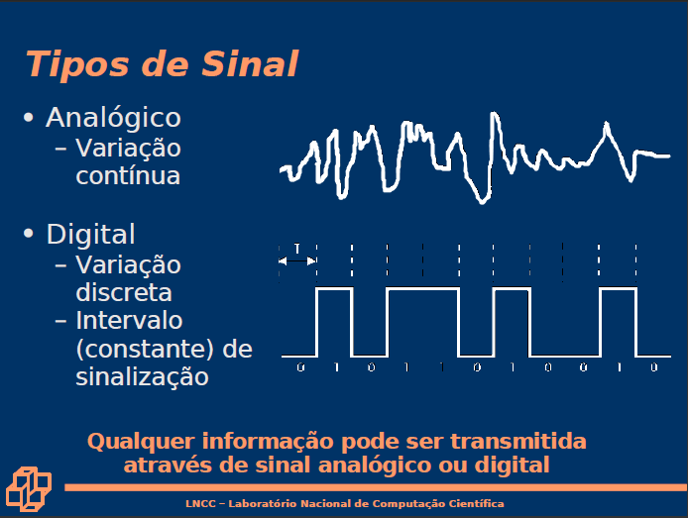

Slide 3
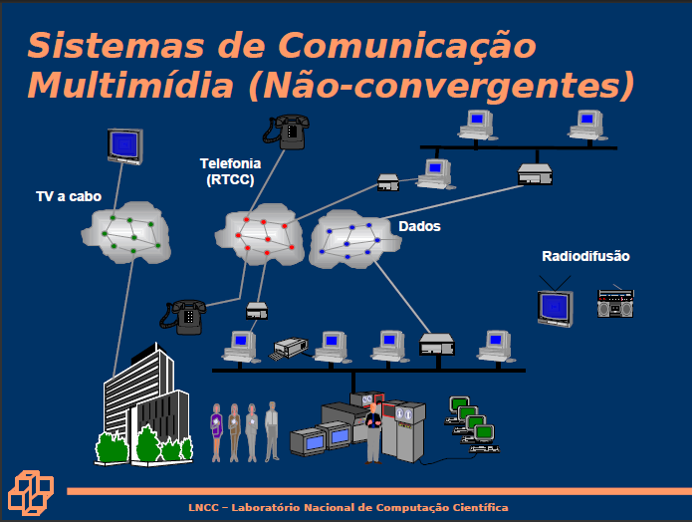

Slide 4
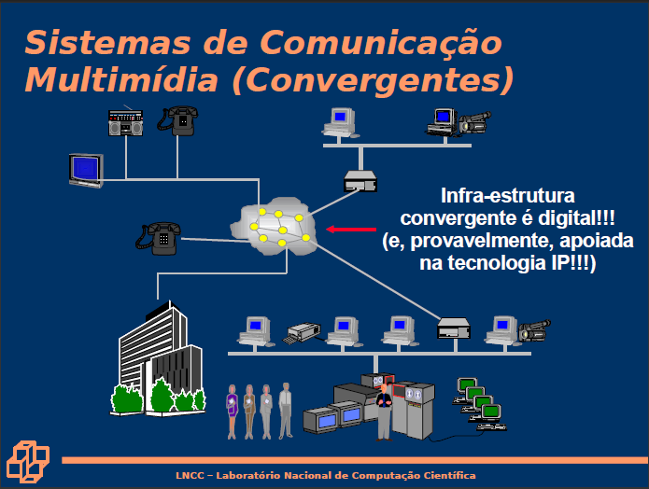

Slide 5
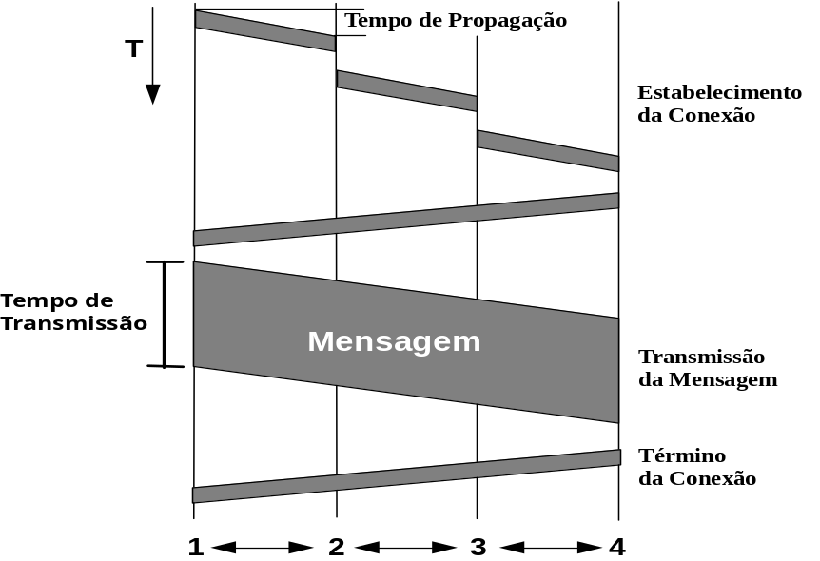
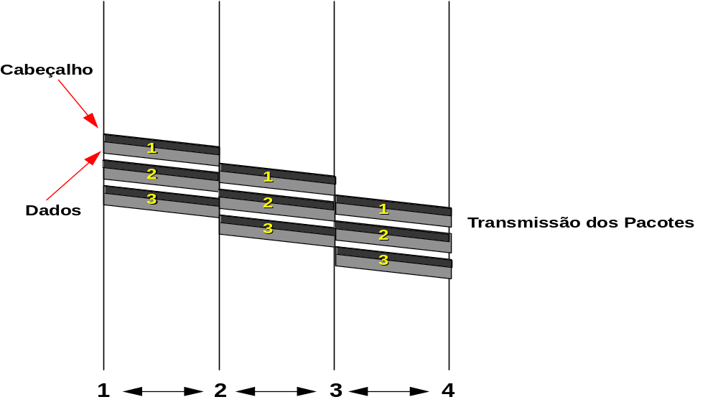


Slide 6




O que são Multimídia e Qualidade de Serviço?
Aplicações Multimídia: áudio e vídeo na rede
(“mídia contínua”)
QoS
a rede fornece à aplicação o nível de desempenho necessário para que a aplicação funcione como esperado

Slide 7
Aplicações de Rede Multimídia
Classes de aplicações de Multimídia:
Áudio e vídeo de fluxo contínuo armazenados (Streams)
2) Áudio e vídeo de fluxo contínuo ao vivo
3) Áudio e vídeo Interativos em tempo real
Características Fundamentais:
Tipicamente são sensíveis a atrasos
  atraso fim-a-fim
  variação do atraso (jitter)
Mas são tolerantes a perdas: perdas ocasionais causam somente pequenas perturbações
Antítese da transferência de dados que é intolerante a perdas mas tolerante a atrasos.
  Jitter é a variação de atraso dos pacotes dentro de um mesmo fluxo de pacotes

Slide 8

1) Áudio e vídeo de fluxo Contínuo Armazenados
Fluxo Contínuo
(Streaming):
mídia armazenada na fonte
transmitida para o cliente
Fluxo contínuo: reprodução no cliente inicia antes de que todos os dados tenham sido recebidos
restrição de tempo para os dados ainda não transmitidos: devem chegar a tempo de serem reproduzidos

Slide 9
1) Áudio e vídeo de fluxo Contínuo Armazenados
Como funciona?
Dados acumulados
2. vídeo
transmitido
1. vídeo
gravado
3. vídeo recebido,
reproduzido no cliente
atraso
da rede
tempo
Fluxo contínuo: neste instante, o cliente
está reproduzindo uma parte anterior do
vídeo, enquanto o servidor ainda está
transmitindo as partes seguintes

Slide 10
1) Áudio e vídeo de fluxo Contínuo Armazenados
Interatividade
Funcionalidade tipo DVD: cliente pode pausar, voltar, avançar rapidamente (FF), saltar capítulos, modificar a barra de deslocamento
  atraso inicial de 10 seg OK
  1-2 seg até que o comando seja executado OK
  RTSP é freqüentemente usado (mais detalhes posteriormente)
restrição de tempo para dados ainda não transmitidos: chegar em tempo para reprodução

Slide 11
2) Áudio e vídeo de fluxo Contínuo ao vivo
Exemplos:
Programa de bate papo em rádio Internet
Evento esportivo ao vivo
Fluxo Contínuo
buffer de reprodução
reprodução pode atrasar dezenas de segundos após a transmissão
ainda tem restrições de tempo
Interatividade
impossível avançar
é possível voltar, pausar!

Slide 12
3) Áudio e vídeo interativos em tempo real
aplicações: telefonia IP, vídeo conferência, mundos interativos distribuídos
requisitos de atraso fim-a-fim:
  áudio: < 150 mseg bom, < 400 mseg OK
    Inclui atrasos da camada de aplicação (empacotamento) e de rede
    Grandes atrasos são perceptíveis, prejudicam a interatividade
inicialização da sessão
  como o destino anuncia o seu endereço IP, número de porta e algoritmo de codificação?

Slide 13


Multimídia Sobre a Internet Atual
TCP/UDP/IP: “serviço de melhor esforço”
sem garantias sobre atrasos, perdas
?
?
?
?
?
?
Mas, você disse que as aplicações MM
necessitam de QoS e nível de desempenho
para funcionarem!
?
?
?
?
?
As aplicações MM na Internet atual usam
técnicas da camada de aplicação para minimizar
(da melhor forma) efeitos de atrasos e perdas

Slide 14
Como a Internet deveria evoluir para dar melhor suporte à multimídia?
Filosofia de serviços integrados:
Modificar a Internet de modo que as aplicações possam reservar largura de banda fim-a-fim
Requer software novo e complexo nos hospedeiros e roteadores
Filosofia do “deixa como está”:
sem grandes mudanças
aumento da largura de banda quando necessário
distribuição de conteúdo, multicast na camada de aplicação
Filosofia de serviços diferenciados:
Menos mudanças na infra-estrutura da Internet, mas provendo serviços de 1a. e 2a. classes.
O que você acha?

Slide 15
Algumas palavras sobre compressão de áudio
Sinal analógico amostrado a uma taxa constante
  telefone: 8.000 amostras/seg
  CD de música: 44.100 amostras/seg
Cada amostra é discretizada (arredondada): quantização
  ex., 2⁸=256 possíveis valores discretos
Cada valor de quantização é representado por bits
  8 bits para 256 valores
Exemplo: 8.000 amostras/seg, 256 valores discretos --> 64.000 bps
Receptor converte-o de volta a um sinal analógico:
  alguma perda de qualidade
Exemplo de taxas
CD: 1,411 Mbps
MP3 (MPEG 1 de camada 3): 96, 128, 160 kbps
Telefonia Internet: 5,3 - 13 kbps

Slide 16
Algumas palavras sobre compressão de vídeo
Vídeo é uma seqüência de imagens apresentadas a uma taxa constante
  ex. 24 imagens/seg
Imagem digital é uma matriz de pixels
Cada pixel é representado por bits que representam a luminância e cor
Redundância
  Espacial (dentro da imagem)
  Temporal (de uma imagem para a próxima)
Exemplos:
MPEG 1 (CD-ROM) 1,5 Mbps
MPEG2 (DVD) 3-6 Mbps
MPEG4 (freqüentemente usado na Internet, < 1 Mbps)
Pesquisa:
vídeo em camadas (escalável)
  adapta as camadas à largura de banda disponível

Slide 17
Capítulo 7: Roteiro
7.1 Aplicações de Rede Multimídia
7.2 Áudio e vídeo de fluxo contínuo armazenados
7.3 Fazendo o melhor possível com o serviço de melhor esforço
  7.5 Distribuição de Multimídia: redes de distribuição de conteúdo
7.4 Protocolos para aplicações interativas em tempo real
  RTP,RTCP,SIP
7.5 provendo múltiplas classes de serviço
  7.6 Além do melhor esforço
  7.7 Mecanismos de escalonamento e regulação
  7.8 Serviços integrados e serviços diferenciados
7.6 provendo garantias de QoS
  7.8 Serviços integrados e serviços diferenciados
  7.9 RSVP

Slide 18
Fluxo Contínuo Multimídia Armazenada
Técnicas de streaming da camada de aplicação para extrair o máximo do serviço de melhor esforço
  armazenamento no lado do cliente
  uso do UDP ao invés do TCP
  múltiplas codificações da multimídia
Tocadores de Mídia
(transdutores)
descompressão
Eliminação de variação de atraso (jitter)
Tratamento de erros
Interface gráfica do usuário com controles para interatividade

Slide 19
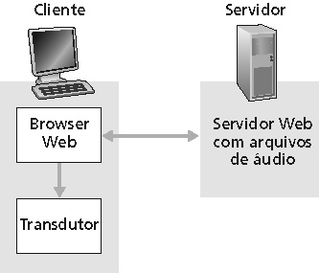
Multimídia Internet: abordagem simplista
áudio ou vídeo armazenado em arquivo
arquivos transferidos como objetos HTTP
  recebidos completamente pelo cliente
  Depois repassado para o tocador de mídia (transdutor)
áudio, vídeo não são enviados como fluxo contínuo:
não há cadeia de montagem (pipelining) o que resulta em longos atrasos até a reprodução!

Slide 20
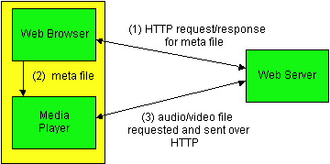
Multimídia Internet: abordagem com fluxos
browser solicita metarquivo
browser inicia o tocador (transdutor), passando o metarquivo
Tocador (transdutor) contacta o servidor
servidor cria o fluxo de áudio/vídeo até o tocador (transdutor)

Slide 21
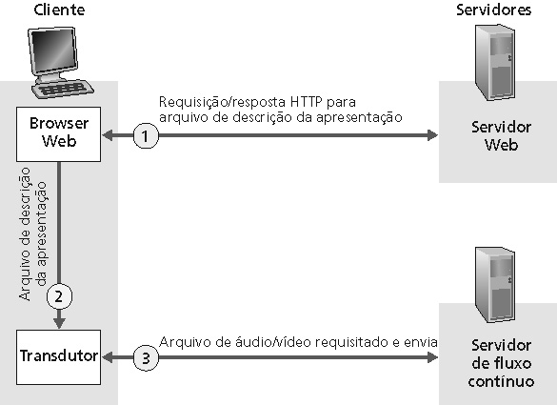
Fluxos a partir de um servidor de fluxo contínuo
Esta arquitetura permite o uso de protocolos não-HTTP entre o servidor e o reprodutor de mídia (transdutor)
Também pode usar UDP ao invés do TCP

Slide 22
Fluxos Multimídia: Armazenamento pelo Cliente
transmissão de vídeo a uma taxa constante
recepção do
vídeo no cliente
reprodução
do vídeo a taxa
constante no cliente
Dados acumulados
atraso
variável
da rede
vídeo
armazenado
atraso de
reprodução
tempo
Armazenamento no lado do cliente, o atraso de reprodução compensa a variação do atraso (jitter) provocados pela rede

Slide 23
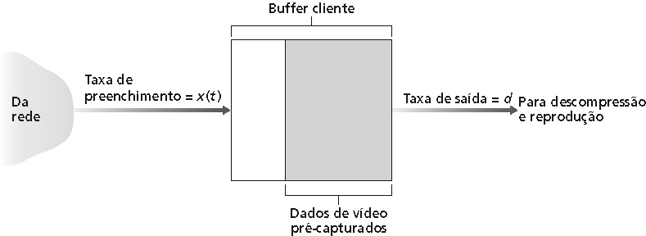
Fluxos Multimídia: Armazenamento pelo Cliente
Armazenamento no lado do cliente, o atraso de reprodução compensa a variação do atraso (jitter) provocados pela rede

Slide 24
Fluxo Multimídia: UDP ou TCP?
UDP
servidor envia a uma taxa adequada para o cliente (sem se importar com congestionamento da rede!)
  freqüentemente taxa de transmissão = taxa de codificação = constante
  portanto, taxa de enchimento = taxa constante – perda de pacotes
pequeno atraso de reprodução (2-5 segundos) para compensar pela variação do atraso da rede
recuperação de erros: se houver tempo
TCP
transmite na taxa máxima permitida pelo TCP
taxa de enchimento flutua devido ao controle de congestionamento do TCP
maior atraso para reprodução: taxa de entrega do TCP mais suave
HTTP/TCP passam mais facilmente através de firewalls

Slide 25

Fluxo Multimídia : taxa(s) do cliente
codificação de 1,5 Mbps
codificação de 28,8 kbps
P: como lidar com diferentes capacitações de taxa de recepção do cliente?
  acesso discado de 28,8 kbps
  Ethernet de 100Mbps
R: servidor armazena, transmite múltiplas cópias do vídeo, codificadas em taxas diferentes

Slide 26
Controle do Usuário de Fluxo Contínuo: RTSP
O que ele não faz :
Não define esquemas de compressão
Não define como o áudio e vídeo são encapsulados para serem transmitido pela rede
Não restringe como a mídia de fluxo contínuo é transportada; pode ser transportada por UDP ou TCP
Não especifica como o apresentador da mídia armazena o áudio/vídeo
HTTP
Não tinha como alvo conteúdo multimídia
Não possui comandos para avanço rápido, etc.
RTSP: RFC 2326
Protocolo cliente-servidor da camada de aplicação.
O usuário pode controlar a apresentação: retorno, avanço rápido, pausa, retomada, reposicionamento, etc.

Slide 27
RTSP: controle fora da faixa
FTP usa um canal de controle “fora da faixa”:
Um arquivo é transferido sobre uma conexão TCP.
A informação de controle (mudanças de diretório, remoção de arquivo, renomeação de arquivo, etc.) é enviada numa conexão TCP à parte.
Os canais “fora da faixa” e “dentro da faixa” utilizam diferentes números de portas.
As mensagens RTSP também são enviadas fora da faixa:
As mensagens de controle RTSP usam números de porta diferentes do fluxo da mídia, e são, portanto, enviadas fora da faixa
  Porta 554
O fluxo de mídia é considerado “dentro da faixa”.

Slide 28
Exemplo RTSP
Cenário:
metarquivo enviado para o browser web
browser inicia o tocador/transdutor
Tocador/transdutor estabelece uma conexão de controle RTSP e uma conexão de dados para o servidor de mídia contínua

Slide 29
Exemplo de Metarquivo
<title>Twister</title>
<session>
<group language=en lipsync>
<switch>
<track type=audio
e="PCMU/8000/1"
src = "rtsp://audio.example.com/twister/audio.en/lofi">
<track type=audio
e="DVI4/16000/2" pt="90 DVI4/8000/1"
src="rtsp://audio.example.com/twister/audio.en/hifi">
</switch>
<track type="video/jpeg"
src="rtsp://video.example.com/twister/video">
</group>
</session>

Slide 30
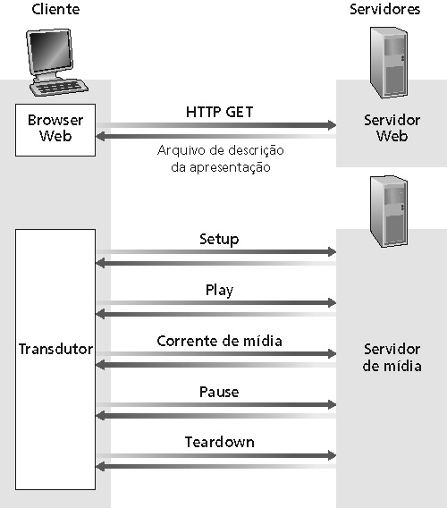
Operação do RTSP

Slide 31
RTSP: exemplo de diálogo
C: SETUP rtsp://audio.example.com/twister/audio RTSP/1.0
Cseq: 1
Transport: rtp/udp; compression; port=3056; mode=PLAY
S: RTSP/1.0 200 OK
Cseq: 1
Session 4231
C: PLAY rtsp://audio.example.com/twister/audio.en/lofi RTSP/1.0
Range: npt=0-
Cseq: 2
Session: 4231
S: RTSP/1.0 200 OK
Cseq: 2
Session 4231
C: PAUSE rtsp://audio.example.com/twister/audio.en/lofi RTSP/1.0
Range: npt=37
Cseq: 3
Session: 4231
S: RTSP/1.0 200 OK
Cseq: 3
Session 4231
C: TEARDOWN rtsp://audio.example.com/twister/audio.en/lofi RTSP/1.0
Cseq: 4
Session: 4231
S: RTSP/1.0 200 OK
Cseq: 4
Session 4231

Slide 32
Aplicações interativas em tempo real
Telefonia PC-2-PC
  Skype
PC-2-telefone
  Dialpad
  Net2phone
  Skype
videoconferência com webcams
  Skype
  Polycom
Vamos agora examinar em detalhes um exemplo de telefonia Internet PC-2-PC

Slide 33
Multimídia Interativa: Telefone por Internet
Introduz o Telefone Internet através de um exemplo
áudio do falante: alterna rajadas (surtos) de voz com períodos de silêncio
  64 kbps durante surto de voz
  pacotes gerados apenas durante os surtos de voz
  porções de 20 ms a 8 kbytes/s: dados de 160 bytes
cabeçalho da camada de aplicação é adicionado a cada porção.
Porção+cabeçalho empacotado num segmento UDP
Aplicação envia segmentos UDP no socket a cada 20 ms durante um surto de voz.

Slide 34
Telefone Internet: Perda e Atraso de Pacotes
perda pela rede: datagrama IP perdido devido a congestionamento da rede (estouro do buffer do roteador)
perda por atraso: o datagrama IP chega muito tarde para ser tocado no receptor
  atrasos: processamento, enfileiramento na rede; atrasos do sistema terminal (transmissor, receptor)
  atraso máximo tolerável típico: 400 ms
tolerância a perdas: a depender da codificação da voz, as perdas podem ser encobertas, taxas de perdas de pacotes entre 1% e 10% podem ser toleradas.

Slide 35
Variação do atraso (jitter)
transmissão de áudio a uma taxa constante
recepção do
áudio no cliente
reprodução
do áudio a taxa
constante no cliente
Dados acumulados
atraso
variável
da rede
(jitter)
vídeo
armazenado
atraso de
reprodução
tempo
Considere o atraso fim a fim de dois pacotes consecutivos: a diferença pode ser maior ou menor do que 20 ms

Slide 36
Eliminação da variação do atraso no receptor para áudio
Preceder cada porção com um número de seqüência
Preceder cada porção com uma marca de tempo
Atrasar a reprodução das porções no receptor

Slide 37
Telefone Internet: atraso de reprodução fixo
O receptor tenta reproduzir cada porção exatamente q msegs após a porção ter sido gerada.
  Se a porção contiver uma marca de tempo t, o receptor reproduzirá a porção no instante t+q .
  Se a porção chegar após o instante t+q, o receptor a descartará.
Compromissos para q:
  q longo: menos perda de pacotes
  q pequeno: melhor experiência interativa

Slide 38
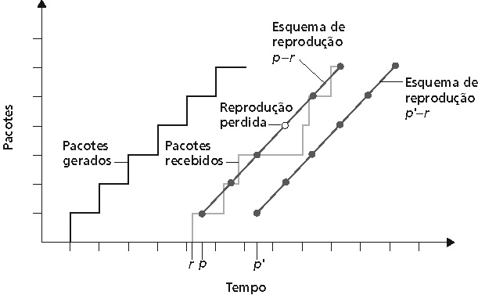
Atraso de reprodução fixo
Transmissor gera pacotes a cada 20 ms durante um surto de voz.
O primeiro pacote é recebido no instante r
A primeira reprodução é programada para iniciar no instante p
A segunda reprodução é programada para iniciar no instante p´

Slide 39
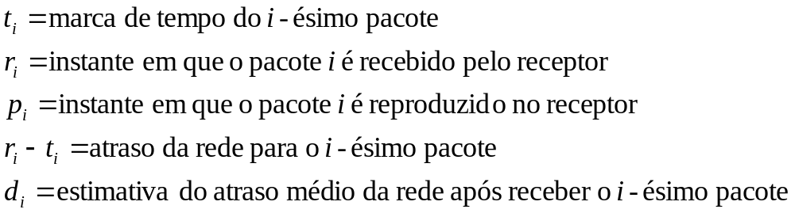

Atraso de reprodução adaptativo (1)
Objetivo: minimizar o atraso de reprodução, mantendo baixa a taxa de perdas
Abordagem: ajuste adaptativo do atraso de reprodução:
  Estima o atraso da rede e ajusta o atraso de reprodução no início de cada rajada de voz.
  Períodos de silêncio são comprimidos e alongados.
  As porções ainda são reproduzidas a cada 20 mseg durante uma rajada de voz.
Estimativa dinâmica do atraso médio no receptor:
onde u é uma constante (ex., u = 0,01).

Slide 40


Atraso de reprodução adaptativo (2)
Também é útil estimar o desvio médio do atraso, v_{i} :
As estimativas d_{i} e v_{i} são calculadas para cada pacote recebido, apesar de serem usados apenas no início de uma rajada de voz.
Para o primeiro pacote de uma rajada de voz, o tempo de reprodução é:
onde K é um constante positiva (por exemplo, K=4).
Os pacotes restantes em uma rajada de voz são reproduzidos periodicamente

Slide 41
Reprodução adaptativa (3)
P: Como o receptor determina se um pacote é o primeiro de uma rajada de voz?
Se nunca houvesse perdas, o receptor poderia simplesmente olhar as marcas de tempo sucessivas.
  Diferença entre marcas sucessivas > 20 ms, início da rajada de voz.
Mas, dado que perdas são possíveis, o receptor deve olhar tanto para as marcas de tempo quanto para os números de seqüência.
  Diferença entre marcas sucessivas > 20 ms e números de seqüência sem falhas, início da rajada de voz.

Slide 42
Recuperação de perda de pacotes (1)
forward error correction (FEC): esquema simples
para cada grupo de n porções, criar uma porção redundante efetuando o OU-exclusivo das n porções originais
transmite n+1 porções, aumentando a largura de banda por um fator de 1/n.
pode reconstruir as n porções originais se houver no máximo uma porção perdida dentre as n+1 porções.
Atraso de reprodução deve ser fixado para o instante de recepção de todas as n+1 porções
Compromissos:
  aumento de n, menos desperdício de banda
  aumento de n, atraso de reprodução mais longo
  aumento de n, maior probabilidade de que 2 ou mais porções sejam perdidas

Slide 43
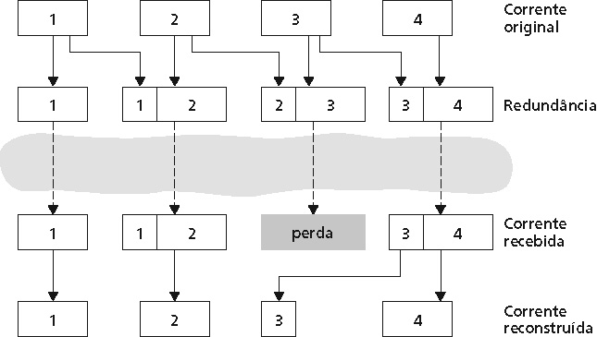
Recuperação de perda de pacotes (2)
2o. Esquema de FEC
transmissão de “carona” de um fluxo/corrente de menor qualidade
envia fluxo de áudio de baixa resolução como informação redundante
por exemplo, fluxo nominal PCM a 64 kbps e fluxo redundante GSM a 13 kbps.
Sempre que houver uma perda não consecutiva, o receptor poderá recuperar a perda.
Pode também adicionar a (n-1)-ésima e a (n-2)-ésima porção de baixa taxa de transmissão

Slide 44
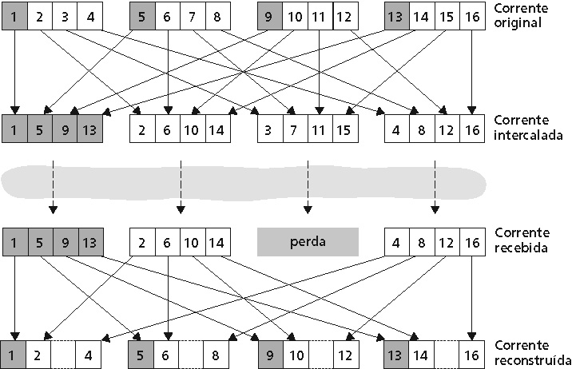
Recuperação de perda de pacotes (3)
Intercalação
as porções são quebrados em unidades menores
por exemplo, quatro unidades de 5 mseg por porção
pacote agora contém pequenas unidades de porções diferentes
se o pacote se perder, ainda temos muito de cada porção
não tem sobrecarga de redundância
mas aumenta o atraso de reprodução

Slide 45
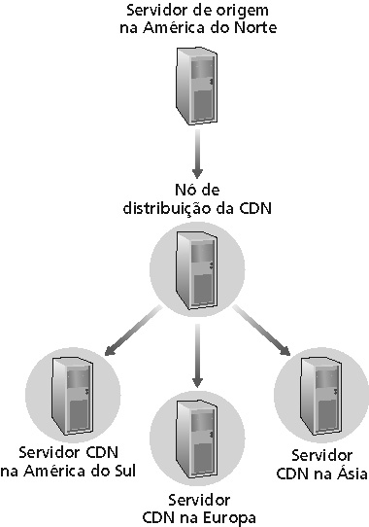
Redes de distribuição de conteúdo (CDNs - Content distribution networks)
Replicação de conteúdo
Desafio transmitir fluxo de grandes arquivos (ex, vídeo) de um único servidor origem em tempo real
Solução: replicar o conteúdo em centenas de servidores através da Internet
  conteúdo carregado antecipadamente nos servidores CDN
  Colocando o conteúdo “perto” do usuário evita impedimentos (perda, atraso) com o envio do conteúdo sobre caminhos longos.
  servidor CDN tipicamente posicionado na borda da rede
Notes:
Conteúdo da antiga seção 7.5.

Slide 46
Redes de distribuição de conteúdo (CDNs - Content distribution networks)
Replicação de conteúdo
Usuário de uma CDN (ex, Akamai) é o provedor de conteúdo (ex. CNN)
A CDN replica o conteúdo do usuário em servidores CDN. Quando o provedor atualiza o conteúdo, a CDN atualiza os servidores

Slide 47
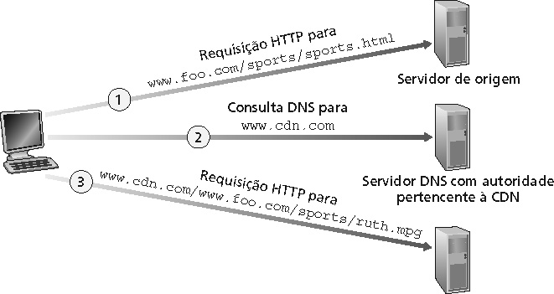
Exemplo de CDN
Servidor origem (www.foo.com)
distribui HTML
Substitui:
http://www.foo.com/sports.ruth.gif
por http://www.cdn.com/www.foo.com/sports/ruth.gif
Empresa CDN (cdn.com)
distribui arquivos gif
usa o seu servidor DNS oficial para redirecionar os pedidos

Slide 48
Mais sobre CDNs
roteamento de pedidos
A CDN cria um “mapa”, indicando as distâncias entre os ISPs folhas e os nós CDN
quando a solicitação chega num servidor DNS oficial:
  o servidor determina qual é o ISP de onde provém o pedido
  usa o “mapa” para determinar qual o melhor servidor CDN
nós CDN criam uma rede sobreposta na camada de aplicação

Slide 49
Resumo: Multimídia Internet: truques
use UDP para evitar o(s) (atrasos) do controle de congestionamento do TCP para tráfego sensível a tempo
atraso de reprodução adaptativo para o lado do cliente: para compensar o atraso
o lado do servidor casa a largura de banda do fluxo à largura de banda disponível no caminho cliente-ao-servidor
  escolha entre taxas de fluxos pré-codificadas
  taxa dinâmica de codificação do servidor
recuperação de erros (acima do UDP)
  FEC, intercalação, encobrimento de erros
  retransmissões, se houver tempo
CDN: traz o conteúdo mais para perto dos clientes

Slide 50
Protocolo de Tempo Real (RTP)
RTP = Real Time Protocol
RTP especifica uma estrutura de pacote para pacotes que transportam dados de áudio e de vídeo
RFC 3550
Pacote RTP provê
  Identificação do tipo da carga
  Numeração da seqüência de pacotes
  Marca de tempo
RTP roda nos sistemas terminais.
Pacotes RTP são encapsulados em segmentos UDP
Interoperabilidade: Se duas aplicações de telefone Internet rodarem RTP então elas poderão trabalhar em conjunto

Slide 51
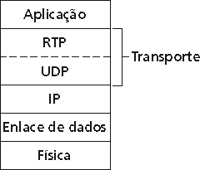
RTP roda sobre UDP
Bibliotecas RTP provêm uma interface da camada de transporte que estende o UDP:
  números de portas, endereços IP
  verificação de erro através de segmentos
  identificação do tipo da carga
  numeração da seqüência de pacotes
  marca de tempo

Slide 52
Exemplo RTP
Considere o envio de voz codificada em PCM de 64 kbps sobre RTP.
Aplicação coleta os dados codificados em porções, ex., a cada 20 ms = 160 bytes numa porção.
A porção de áudio junto com o cabeçalho RTP formam um pacote RTP, que é encapsulado num segmento UDP.
O cabeçalho RTP indica o tipo da codificação de áudio em cada pacote:
  os transmissores podem mudar a codificação durante a conferência.
O cabeçalho RTP também contém número de seqüência e marca de tempo.

Slide 53
RTP e QoS
RTP não provê nenhum mecanismo para garantir a entrega em tempo dos dados nem nenhuma outra garantia de qualidade de serviço.
O encapsulamento RTP é visto apenas nos sistemas finais – não é visto por roteadores intermediários.
  Roteadores provendo o serviço tradicional Internet de melhor esforço não fazem nenhum esforço adicional para garantir que os pacotes RTP cheguem ao destino em tempo.

Slide 54
Cabeçalho RTP
Cabeçalho RTP
Tipo da carga útil (7 bits): Usado para indicar o tipo de codificação que está sendo usada. Se o transmissor modificar a codificação no meio de uma conferência, o transmissor informará o receptor através do campo do tipo de carga útil.
  Tipo de carga 0: PCM lei μ, 64 kbps
  Tipo de carga 3, GSM, 13 kbps
  Tipo de carga 7, LPC, 2,4 kbps
  Tipo de carga 26, Motion JPEG
  Tipo de carga 31. H.261
  Tipo de carga 33, vídeo MPEG2
Número de Seqüência (16 bits): O número de seqüência é incrementado de um para cada pacote RTP enviado; pode ser usado para detectar a perda de pacotes e para restaurar a seqüência de pacotes.

Slide 55
Cabeçalho RTP (2)
Cabeçalho RTP
Campo de marca de tempo (32 bits): Reflete o instante de amostragem do primeiro byte no pacote de dados RTP.
  Para áudio o relógio de marca de tempo incrementa de um para cada período de amostragem (por exemplo, a cada 125 μseg para um relógio de amostragem de 8kHz)
  se a aplicação de áudio gerar porções de 160 amostras codificadas, então a marca de tempo aumenta de 160 para cada pacote RTP quando a fonte estiver ativa. O relógio de marca de tempo continua a aumentar a uma taxa constante mesmo quando a fonte estiver inativa.
Campo de identificador de sincronização da fonte (SSRC) (32 bits): Identifica a fonte de um fluxo RTP. Cada fluxo numa sessão RTP deve possuir um SSRC distinto.

Slide 56
Protocolo de Controle de Tempo Real (RTCP)
Real-Time Control Protocol
Trabalha em conjunto com o RTP.
Cada participante numa sessão RTP periodicamente transmite pacotes de controle RTCP para todos os demais participantes.
Cada pacote RTCP contém relatórios do transmissor e/ou receptor
  relatam estatísticas úteis para as aplicações.
Estas estatísticas incluem o número de pacotes enviados, o número de pacotes perdidos, jitter entre chegadas, etc.
Esta realimentação de informação para as aplicações pode ser usada para controlar o desempenho
  O transmissor pode modificar as suas taxas de transmissão baseadas na realimentação.

Slide 57
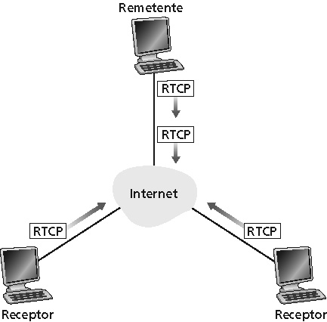
RTCP - Continuação
Para uma sessão RTP há tipicamente um único endereço multicast; todos os pacotes RTP e RTCP pertencentes à sessão usam o endereço multicast.
Pacotes RTP e RTCP são diferenciados uns dos outros através do uso de números de portas distintos.
Para limitar o tráfego, cada participante reduz o seu tráfego RTCP à medida que cresce o número de participantes da conferência.

Slide 58
Pacotes RTCP
Pacotes de relatório do receptor:
Fração dos pacotes perdidos, último número de seqüência, jitter entre chegadas.
Pacotes de relatório do remetente:
SSRC do fluxo RTP, marca de tempo, número de pacotes e número de bytes enviados.
Pacotes de descrição da fonte:
Endereço de e-mail do remetente, nome do remetente, o SSRC do fluxo RTP associado.
Os pacotes provêm um mapeamento entre o SSRC e o nome do usuário/hospedeiro.

Slide 59
Sincronização de Fluxos
O RTCP pode ser usado para sincronizar diferentes fluxos de mídia dentro de uma sessão RTP.
Considere uma aplicação de videoconferência para a qual cada transmissor gera um fluxo RTP para vídeo e outro para áudio.
As marcas de tempo nestes pacotes RTP estão vinculadas aos relógios de amostragem de vídeo e de áudio, e não estão vinculadas ao relógio de tempo real.
Cada pacote de relatório do remetente contém, para o pacote gerado mais recentemente no fluxo RTP associado,
  a marca de tempo do pacote RTP
  e instante num relógio de tempo real em que o pacote foi criado.
Os receptores pode usar esta associação para sincronizar a reprodução de áudio e de vídeo.

Slide 60
Escalabilidade da Largura de Banda do RTCP
O RTCP tenta limitar o seu tráfego a 5% da largura de banda da sessão.
Exemplo
Suponha que haja um transmissor enviando vídeo a uma taxa de 2 Mbps. Então o RTCP tenta limitar o seu tráfego a 100 kbps.
O protocolo atribui 75% desta taxa, ou 75 kbps, para os receptores; e atribui os restantes 25% da taxa, ou 25 kbps, para o transmissor.
Os 75 kbps alocados são compartilhados igualmente entre os receptores:
  se houver R receptores, então cada receptor pode transmitir tráfego RTCP a uma taxa de 75/R kbps
Transmissor pode transmitir tráfego RTCP a uma taxa de 25 kbps.
Um participante (um transmissor ou receptor) determina o período de transmissão dos pacotes RTCP através do cálculo dinâmico do tamanho médio de um pacote RTCP (ao longo de toda a sessão) e dividindo o tamanho médio do pacote RTCP pela sua taxa alocada.

Slide 61
Objetivos de Projeto do RSVP
acomodar receptores heterogêneos (larguras de banda diferentes ao longo dos caminhos)
acomodar diferentes aplicações com diferentes requisitos de recursos
tornar o multicast um serviço de primeira classe, com adaptação para participação em grupo multicast
aproveitamento do roteamento multicast/unicast existente, com adaptação a mudanças nas rotas unicast e multicast
sobrecarga do protocolo de controle com crescimento linear (no pior caso) em função do número de receptores
projeto modular para tecnologias heterogêneas

Slide 62
O que o RSVP não faz
especifica como os recursos devem ser reservados
  ele é um mecanismo para comunicar as necessidades
determina as rotas seguidas pelos pacotes
  este é a tarefa dos protocolos de roteamento
  sinalização desvinculada do roteamento
interação com o repasse de pacotes
  separação dos planos de controle (sinalização) e dados (repasse)

Slide 63
RSVP: visão geral da operação
Transmissores e receptor aderem a um grupo multicast
  Realizado fora do RSVP
  Transmissores não precisam se unir ao grupo
Sinalização do transmissor para a rede
  Mensagem de caminho: torna a presença do transmissor conhecida dos roteadores
  Desligamento do caminho: remove o estado do caminho do transmissor dos roteadores
Sinalização dos receptores para a rede
  Mensagem de reserva: reserva recursos dos transmissores para o receptor
  Remoção (teardown) das reservas: remove as reservas do receptor
Sinalização da rede para o sistema final
  Erro de caminho
  Erro de reserva

Slide 64
Redes Multimídia: Resumo
Princípios
classificação das aplicações multimídia
identificação das necessidades de serviços de redes das aplicações
extraindo o máximo do serviço atual de melhor esforço
Protocolos e Arquiteturas
protocolos específicos para o melhor esforço
mecanismos para fornecimento de QoS
arquiteturas para QoS
  múltiplas classes de serviço
  Garantias de QoS, controle de admissão

